Slide 1
第五章 类型检查(1)
编 译 原 理
中国海洋大学 计算机系 王欣捷
wangxinjie@ouc.edu.cn

Slide 2
什么是类型检查
编译的阶段
目标程序/目标语言/目标代码
源程序/源语言/源代码
类型检查
独立于机器的代码优化器
依赖于机器的代码优化器
7.中间代码生成器
1.引论
符号流
2.词法分析器
记号流
3.语法分析器
语法树
语法树
中间表示
中间表示
代码生成器
4.语法制导的翻译
前端
（分析）
6.全局存储分配、
局部活动记录等
运行时刻环境
后端
（综合）
预编译器
Notes:
回顾编译器的几大阶段。其中，数字标号标识了章节序号。

Slide 3
第五章 类型检查
本章内容：
静态检查中最典型的部分 —— 类型检查：
类型系统、类型检查
忽略其它的静态检查：控制流检查、唯一性检查、关联名字检查
分析
器
类型
检查
器
中间代码生成
器
记号流
语法树
语法树
中间表示
Notes:
在编译时进行的各类检查称为静态检查，以区别在目标程序运行时的动态检查。它可以诊断和报告程序错误。
静态检查包括许多类，但除了类型检查外，其他静态检查大都是一些简单的工作。因此本章聚焦于类型检查的讲解。

Slide 4
本次课内容
5.1 类型在编程语言中的作用
5.1.1 执行错误和安全语言
5.1.2 类型化语言和类型系统
5.1.3 类型化语言的优点
5.15 类型表达式（ 重点）
5.2 类型系统的描述语言（难点）
5.2.1 断言
5.2.2 定型规则和演绎推理
5.2.3 类型检查和类型推断

Slide 5

单选题
1分
下面这段代码是否有错误？在编译还是运行的时候可以检查出来？
A
编译时
typedef struct Node {
int a;
float b;
char c;
} NodeType;
NodeType AssignValue(int x, float y, char z) {
NodeType A; A.a = x; A.b = y; A.c = z; return A;
}
int main() {
NodeType* p;
p = AssignValue(3, 2.2, 't');
return 0;
}
B
运行时
提交

Slide 6
5.1.1 执行错误和安全语言
本节介绍一些和程序运行有联系的概念
(1) 执行错误（execution error） ：
程序运行时出现的错误。
会被捕获的错误（trapped error）
例：非法指令错误
例：非法内存访问
例：除数为零
引起计算立即停止
不会被捕获的错误（untrapped error）
例：下标变量的访问越过数组末端的数据
例：跳到一个错误的地址，该地址开始的内存正好代表一个指令序列
错误可能会有一段时间未引起注意
会被捕获的
不会被捕获的
Notes:
执行错误、安全语言、类型系统等概念
类型系统的性质和好处
类型系统形式化
本节所用术语并非绝对标准：目前不同来源所用术语多有不一致的情况，所以附上英文术语

Slide 7
5.1.1 执行错误和安全语言
(2) 良行为（well behaved）的程序：
一个程序的运行不可能引起不会被捕获的错误，则称它是良行为的。
(3) 安全语言（safe language）：
任何合法程序都是良行为的语言
如何实现？可以设计一个类型系统，通过静态、动态检查来拒绝一切有不会被捕获错误的程序。
不会被捕获的
良行为
类型系统

Slide 8
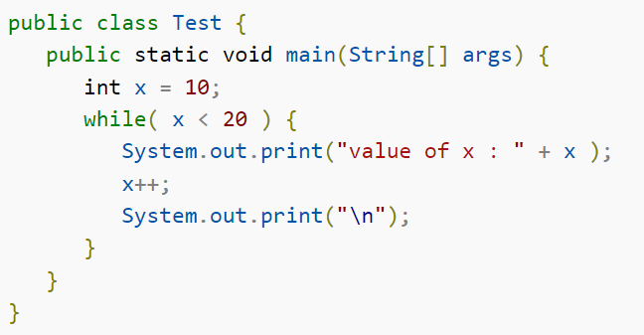
5.1.2 类型化语言和类型系统
(1) 何为变量的“类型”？
变量在程序执行期间的取值范围
例：bool x运行时只能是布尔值，not(x)函数接受bool类型的参数，返回值也是bool类型
(2) 类型化的语言（typed language）
为其每种运算都定义了各个运算对象和运算结果所允许类型的语言
例如：Java语言
取值范围
每种运算
对象
结果

Slide 9
5.1.2 类型化语言和类型系统
(3) 两种类型化语言
(4) 无类型语言
不限制变量的取值范围，运算可以作用于任何运算对象，结果可能未知。
汇编语言是无类型(无类型/有类型)语言
显式类型化语言（explicitly typed）
函数和变量的类型必须显式声明
例：Java，C++
隐式类型化语言（implicitly typed）
类型声明可忽略，但系统会自动分配类型
例：ML，Haskell
显式类型化
隐式类型化
取值范围
无类型

Slide 10
5.1.2 类型化语言和类型系统
(5) 类型化语言的类型系统（type system）
语言的组成部分,由一组定型规则（typing rule）构成，这组规则用来给各种语言构造指派类型
(6) 编译器基于语言的类型系统对程序进行类型检查（type checking）
即根据定型规则来确定程序中各语法构造的类型
目的是拒绝那些有类型错误的程序
定型规则
类型检查
类型错误

Slide 11
5.1.2 类型化语言和类型系统
(6) 良类型的（well typed）程序
能够通过类型检查的程序称为良类型程序
(7) 类型可靠（type sound）的语言
若所有良类型程序都是良行为的，则称该语言为类型可靠的。
类型可靠的语言一定是安全语言
类型检查
良行为
安全

Slide 12
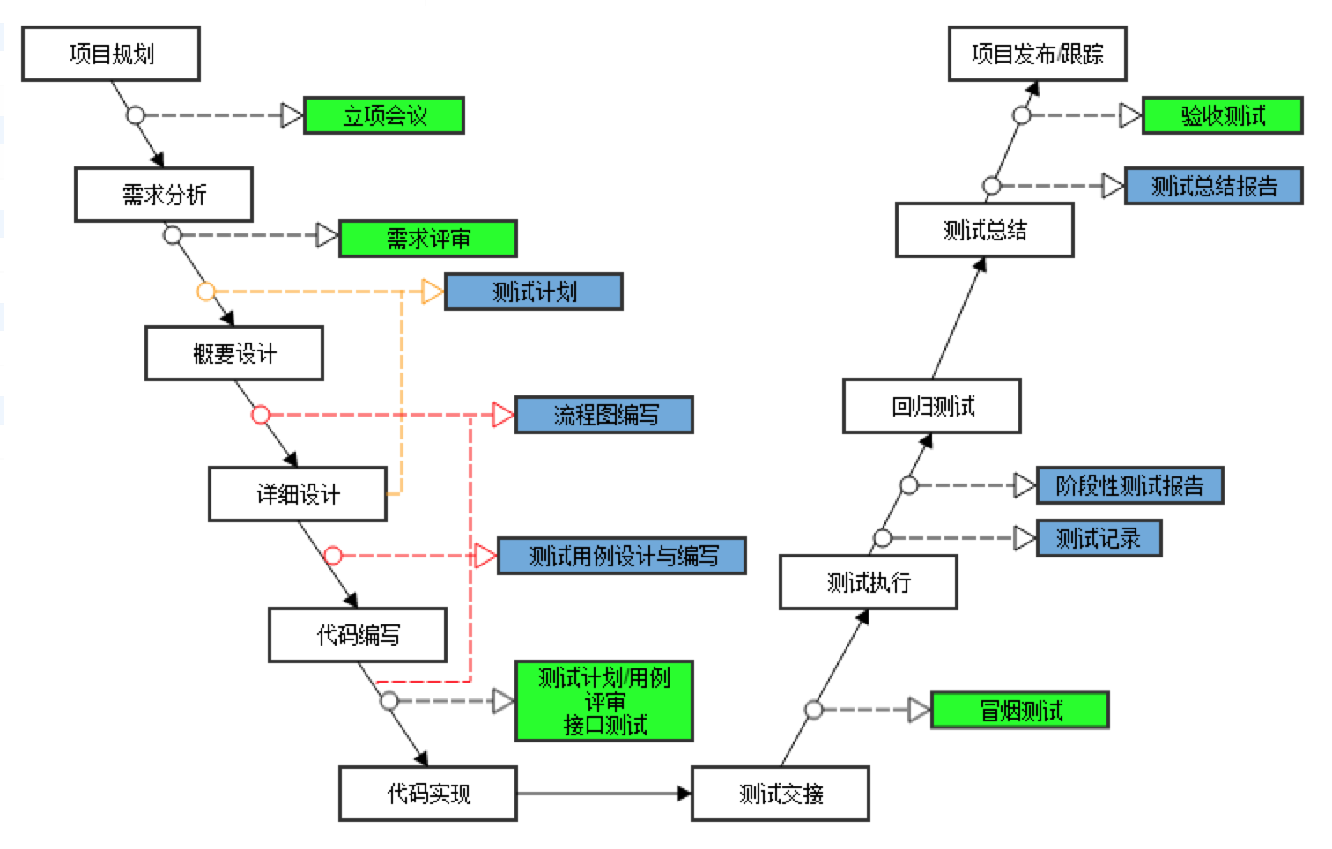
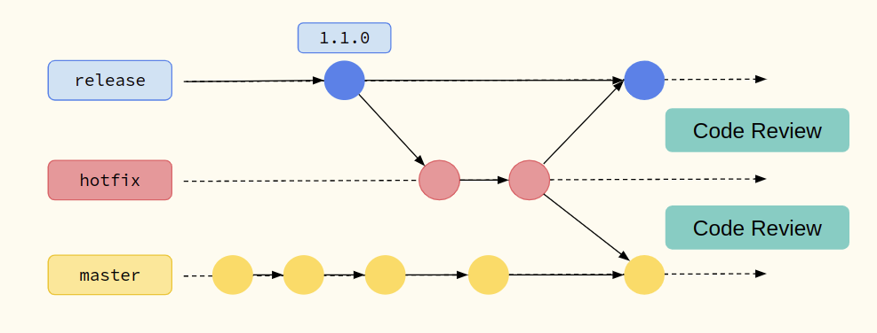
5.1.2 类型化语言和类型系统
类型系统让类型检查“有法可依”
开发规范让软件质量控制“有章可循”

Slide 13

5.1.2 类型化语言和类型系统
类型系统
类型检查
静态的概念
类型错误
类型化语言
良类型程序
动态的概念
执行错误
安全语言
良行为程序
类型可靠
Notes:
类型可靠是联系两者的一个重要概念，类型检查的目的就是保证程序运行时的良行为。
例如，类型化语言具有类型系统，也有类型检查功能，可以检查出类型错误，也可以判断程序是不是良类型的。但是，这些都不能保证运行时的正确性。
只有当类型系统能够将所有不被捕获的错误都检查出来，即类型错误包含了不被捕获的错误（注：一小部分需动态时检查出来，如数组下标越界），即类型可靠，此时，运行时的程序才是良行为的、语言才是安全的。

Slide 14
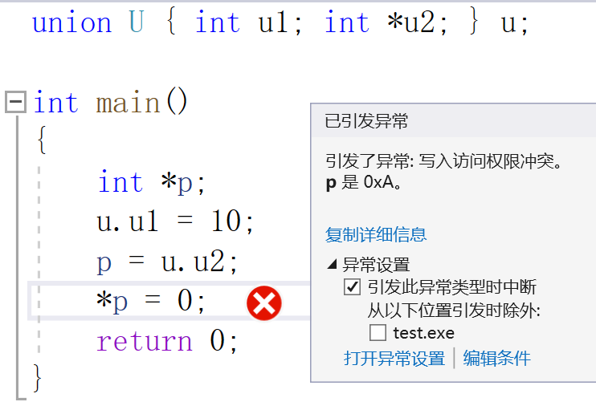
5.1.2 类型化语言和类型系统
类型化语言不一定是类型可靠的！
如C语言是类型化语言：
不安全但被广泛使用的特征：指针算术运算、类型强制
设计初衷：
执行效率 > 安全性
在现代语言设计上，安全性的地位越来越重要：
1、C的一些问题已经在C++中得以缓和
2、更多一些问题在Java中已得到解决
Notes:
从上一页PPT能够看出，类型化语言不一定是类型可靠的。
对于类型可靠的语言来说，良类型的程序有下面几点性质：
不会出现不会被捕获的错误（即是安全的）
不会出现已列入禁止错误的会被捕获的错误
有可能出现其他会被捕获的错误，避免这些错误是程序员的责任。
类型检查通常在编译时静态完成，但静态类型检查的语言通常难以避免一些运行时的测试：
例如，数组越界检查通常是动态测试的。

Slide 15
多选题
1分
巩固：哪些概念是静态（编译时）的？
A
执行错误
D
类型错误
B
类型化语言
E
安全语言
C
良行为程序
F
良类型程序
提交

Slide 16
填空题
4分
答案解析
巩固：判断下列说法是否正确（填 对 或 错）：
1、如果一个语言的任何合法程序都是良类型的，那么它是安全语言。 [填空1]
2、若所有良类型程序都是良行为的，则称该语言为类型可靠的。 [填空2]
3、类型化语言一定都是安全语言。 [填空3]
4、C语言是类型可靠的语言。 [填空4]
1、错。如果一个语言的任何合法程序都是【良行为】的，那么它是安全语言。
2、对。类型可靠的定义。
3、错。类型化语言不一定类型可靠，所以不一定是安全语言。
4、错。C语言不是类型可靠的语言，见上上页PPT。
作答
可为此题添加文本、图片、公式等解析，且需将内容全部放在本区域内。

Slide 17
5.1.3 类型化语言的优点
较早发现错误
类型信息还具有文档作用
开发的实惠
程序模块可以相互独立地编译，因为每个模块仅依赖其他模块的接口
编译的实惠
可得到更有效的空间安排和访问方式。编译时可根据类型信息得知数据占用空间的大小。
运行的实惠

Slide 18
5.15 类型表达式
本节为5.3中单独提炼出的内容，需重点掌握！
一个程序的构造类型可以用类型表达式 (type expression)来表示
类型表达式包括基本类型和从基本类型构造的构造类型
基本类型：
integer
real
char
boolean
…
void （无类型）
type_error（出错类型）

Slide 19
5.15 类型表达式
用基本类型构造出的构造类型
数组构造符array
若T是类型表达式，则array(num, T)是类型表达式
array
array
C语言类型 | PASCAL语言类型 | 类型表达式
int[3] | array[3] of integer | array(3, int)
int[2][3] | array[2,3] of integer | array(2, array(3, int))

Slide 20
5.15 类型表达式
用基本类型构造出的构造类型
数组构造符array
指针构造符pointer
若T是类型表达式，则pointer(T)是类型表达式，表示一个指针类型
pointer
pointer(T)
C语言类型 | PASCAL语言类型 | 类型表达式
int* | ^integer | pointer(int)

Slide 21
5.15 类型表达式
用基本类型构造出的构造类型
数组构造符array
指针构造符pointer
笛卡尔乘积构造符×和函数构造符→
若T₁,T₂, …, T_{n}和R是类型表达式，则T₁×T₂×…×T_{n}→R是类型表达式
C语言类型 | PASCAL语言类型 | 类型表达式
bool foo(int x,char z) | function foo(x:int,z:char):bool | int×char →bool
void bar() | procedure bar() | void→void

Slide 22
5.15 类型表达式
用基本类型构造出的构造类型
数组构造符array
指针构造符pointer
笛卡尔乘积构造符×和函数构造符→
记录构造符record
若有标识符N₁,N₂, …, N_{n}与类型表达式T₁,T₂, …, T_{n} ，则record(N₁: T₁, N₂: T₂,…, N_{n}: T_{n}))是类型表达式
record
record(N₁: T₁, N₂: T₂,…, N_{n}: T_{n}))
Notes:
教材160页描述了记录构造符。

Slide 23
5.15 类型表达式
用基本类型构造出的构造类型
数组构造符array
指针构造符pointer
笛卡尔乘积构造符×和函数构造符→
记录构造符record
可以为类型表达式命名，类型名也是类型表达式，通常用在typedef或struct里

Slide 24
5.15 类型表达式
typedef char SHORT;
struct stype{
char name[8];
int score;
};
stype table[50];
SHORT* p;
int func(stype a, stype b) {
return a.score + b.score;
}
练习：有C语言片段：
和SHORT绑定的类型表达式：
char
和stype绑定的类型表达式：
record(name: array (8, char), score: integer)
和table绑定的类型表达式：
array(50, stype)) ------- 也可以写成array(50, record(name: array (8, char), score: integer)))
和p绑定的类型表达式：
pointer(SHORT) ------- 也可以写成pointer(char)
和func绑定的类型表达式：
stype × stype → integer ------- 也可以写成record(name: array (8, char), score: integer) × record(name: array (8, char), score: integer) → integer

Slide 25
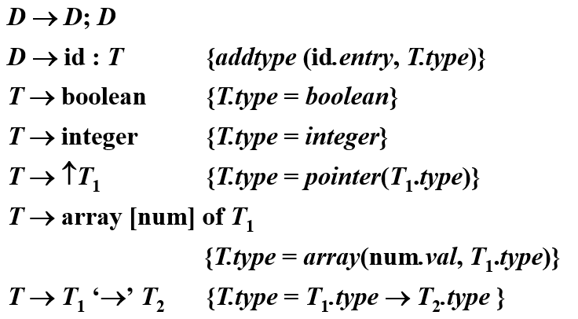
5.2 类型系统的描述语言
在语法制导翻译方案中加入类型检查
和类型转换代码
一个语言文法
提炼类型表达式语法
设计类型系统
P → D ; S
D → D ; D | id : T
T → boolean | integer |
array [num ] of T |
↑T | T ‘→’T
S → id := E | if E then S |
while E do S | S ; S
E → truth | num | id |
E mod E | E [ E ] |
E↑ | E (E )
T → boolean |
integer |
array(num, T) |
pointer(T) |
T ‘→’ T |
void
(Exp Id)
Γ₁, id : T, Γ₂ |− ◊
Γ₁, id : T, Γ₂ |− id : T
(Exp Mod)
Γ |− E₁: integer, Γ |− E₂: integer
Γ |− E₁ mod E₂: integer
……
类型系统是一种逻辑系统，我们要学习如何用形式化方法来表示它
Notes:
我们已经了解了什么是类型，以及它在编程语言中的作用。
当编程语言变得复杂时，类型表达式也可能变得复杂，需要类型系统来描述语言中的类型。
对类型系统的描述可以采用形式化的方法，以避免引起歧义。
类型系统(type system)主要用来说明程序设计语言的定型规则，它独立于类型检查算法
定义一个类型系统，通常的设计目标是存在有效的类型检查算法
类型系统的基本目标是防止程序在运行时发生类型错误。当且仅当语言运行时不存在任何形式的类型错误，那么它就是可靠(sound)的。可靠性(soundness)是类型系统研究的重要目标。
本节讨论用形式化的方法来描述类型系统。
然后讨论实例语言时：先定义语法，再给出类型系统的形式描述，最后写出类型检查的翻译方案

Slide 26
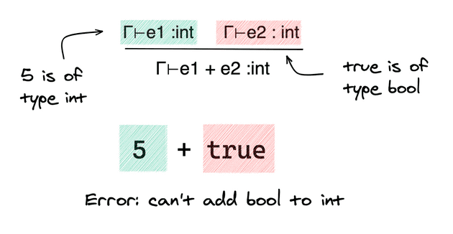
5.2 类型系统的描述语言
类型系统是一种符号系统，来自于自然推演(Natural Deduction)，包括：
断言(Assertions，assertion定义：a confident and forceful statement of fact or belief)
定型规则(Type rules)和演绎推理(Type derivations)
类型推断(Type inference)
参考资料：http://lucacardelli.name/papers/typesystems.pdf
Notes:
类型描述了可靠的行为。因此，如果我们能给表达式赋予一个类型，我们就能使用它的类型来确保它的使用方式是正确的。因此，类型系统的规则（称为类型判断）会尝试给表达式 e1+e2分配类型 t。

Slide 27
5.2.1 断言
描述断言的形式：（ A |– B 注释）
Γ |– S S是一个断言;S的自由变量都声明在Γ中
Γ表示类型环境Γ是一个静态定型环境(static typing environment) ，它包含了n个不同名字的变量x₁, …,x_{n}和他们所属的类型T₁, …,T_{n}的有序表x₁:T₁, …, x_{n}:T_{n}。相当于程序里的类型声明语句和编译器的符号表。
|–表示“可证明出(it is provable that . . .)”，或“由此得出(Γ entails S)”
Notes:
Γ(Gamma)相当于程序中的类型声明语句或者编译器中的符号表。

Slide 28
5.2.1 断言
环境
环境断言
Γ |– ◊ 该断言表示Γ是良形(well formed)的环境(i.e., it has been properly constructed)
后面将用推理规则来定义环境的语法(而不是用文法)
语法断言
Γ |– nat 在环境Γ下，nat是类型表达式
后面将用推理规则来定义类型表达式的语法(而不是用文法)
定型断言（最重要）
Γ |– M : T 在环境Γ下， M具有类型T (M的自由变量都出现在Γ中)
例：∅ |– true : boolean {x : nat} |– x+1 : nat
后面将用推理规则来确定语法结构实例的类型
语法
定型

Slide 29
5.2.2 定型规则和演绎推理
有效断言
推理规则是在一组已知有效断言的基础上，声称某个断言的有效性。
其一般形式：
（规则名）（注释） 推理规则 （注释）
其中的推理规则习惯表示法
横线上方是前提(premise)
横线下方是结论(conclusion)
前提为零的规则叫做公理
有效（valid）断言
Γ |– true : boolean
无效（invalid）断言
Γ |– true : nat
Γ₁ |– S₁, …, Γ_{n} |– S_{n}
Γ |– S
前提
结论
公理

Slide 30
5.2.2 定型规则和演绎推理
三种断言形式
对应
三种推理规则
空环境是良形的，它是一个公理。
环境规则
(Env ∅)
环境断言
∅ |– ◊
任何良形环境下，boolean是一个布尔表达式。
语法规则
(Type Bool)
语法断言
Γ |– ◊
Γ |– boolean
两个int类型相加的表达式结果仍然是int类型。
定型规则
(Exp +)
定型断言
Γ |– M : int, Γ |– N : int
Γ |– M + N : int

Slide 31
5.2.2 定型规则和演绎推理
一系列定型、环境、语法规则构成了一套（形式化的）类型系统
利用这些规则可以构建更复杂的演绎推理(Type derivation)，从而为一个程序语言构建出类型
∅ |– ◊
(Env ∅)
(Val n) (n = 0, 1, ...)
∅ |– ◊
∅ |– ◊
Γ |– ◊
Γ |– n:Nat
Γ |– 1:Nat
Γ |– 2:Nat
Γ |– 1+2:Nat
(Exp +)
Γ |– M : Nat, Γ |– N : Nat
Γ |– M + N : Nat
演绎推理

Slide 32

5.2.3 类型检查和类型推断
在一个类型系统中，通过演绎推理(Type derivation)得到的断言一定是有效断言
如果存在一个类型T使得Γ |– M : T是一个有效断言，那么M对环境Γ来说是良类型的(well typed)，并且它的类型是T
有效断言
基于上述前提，考虑两种情况：
1、类型检查：给一个M和一个T，判断M是否为T类型？
2、类型推断：只给一个M ，推断出M的类型。

Slide 33
5.2.3 类型检查和类型推断
类型检查（type checking）：给一个M和一个T，判断M是否为T类型？
定义：用语法制导的方式，根据上下文有关的定型规则来判定程序构造是否为良类型的过程
语法制导
int add_one(int x) {
/* declare integer result */
int result;
result = x + 1;
return result;
}
检查结果：
add_one是一个函数，它接受一个整数类型的参数，并返回一个整数。
x：整数类型。
int result;声明局部变量result是一个整数。
Notes:
判断过程需要依赖上下文，所以通常跟着语法制导一起进行。

Slide 34
5.2.3 类型检查和类型推断
类型推断（type inference）：只给一个M，推断出M的类型。
属于类型信息不完全的情况下的定型判定问题，例如：f (x : t) = E 和 f (x) = E的区别
add_one(x) {
var result; /* inferred-type variable result */
var result2; /* inferred-type variable result #2 */
result = x + 1;
result2 = x + 1.0; /* this line won't work (in the proposed language) */
return result;
}
在编译时推断所有变量的类型：
在左边的示例中，编译器会推断出result和x具有整数类型，因为常量1是整数类型。
由于result和x是整数类型，推断出add_one函数的类型：int -> int。
result2没有以合法的方式使用，因此它没有类型。

Slide 35
5.2.3 类型检查和类型推断
类型错误（type error）
如果不存在M的任何演绎推理（ Type derivation），则说M是不可定型的（not typeable），或说它有类型错误（type error）或类型缺陷（ill typed）

Slide 36
单选题
1分
描述下列定型规则的含义时，正确的是：
(ExpIndex) (0≤E₂.val < N)
Γ |− E₁: array(N, T), Γ |− E₂: integer
Γ |− E₁[E₂] : T
A
“E₂的类型为int”是一个结论
B
Γ |− E₁: array(N, T) 是一个推理规则
C
该定型规则表示“如果E₁是由若干元素T组成的一维数组， E₂是一个[0,N)的整数，则数组中的某元素E₁[E₂]类型为T”
D
array(N, T)是一个基本类型表达式
提交

Slide 37
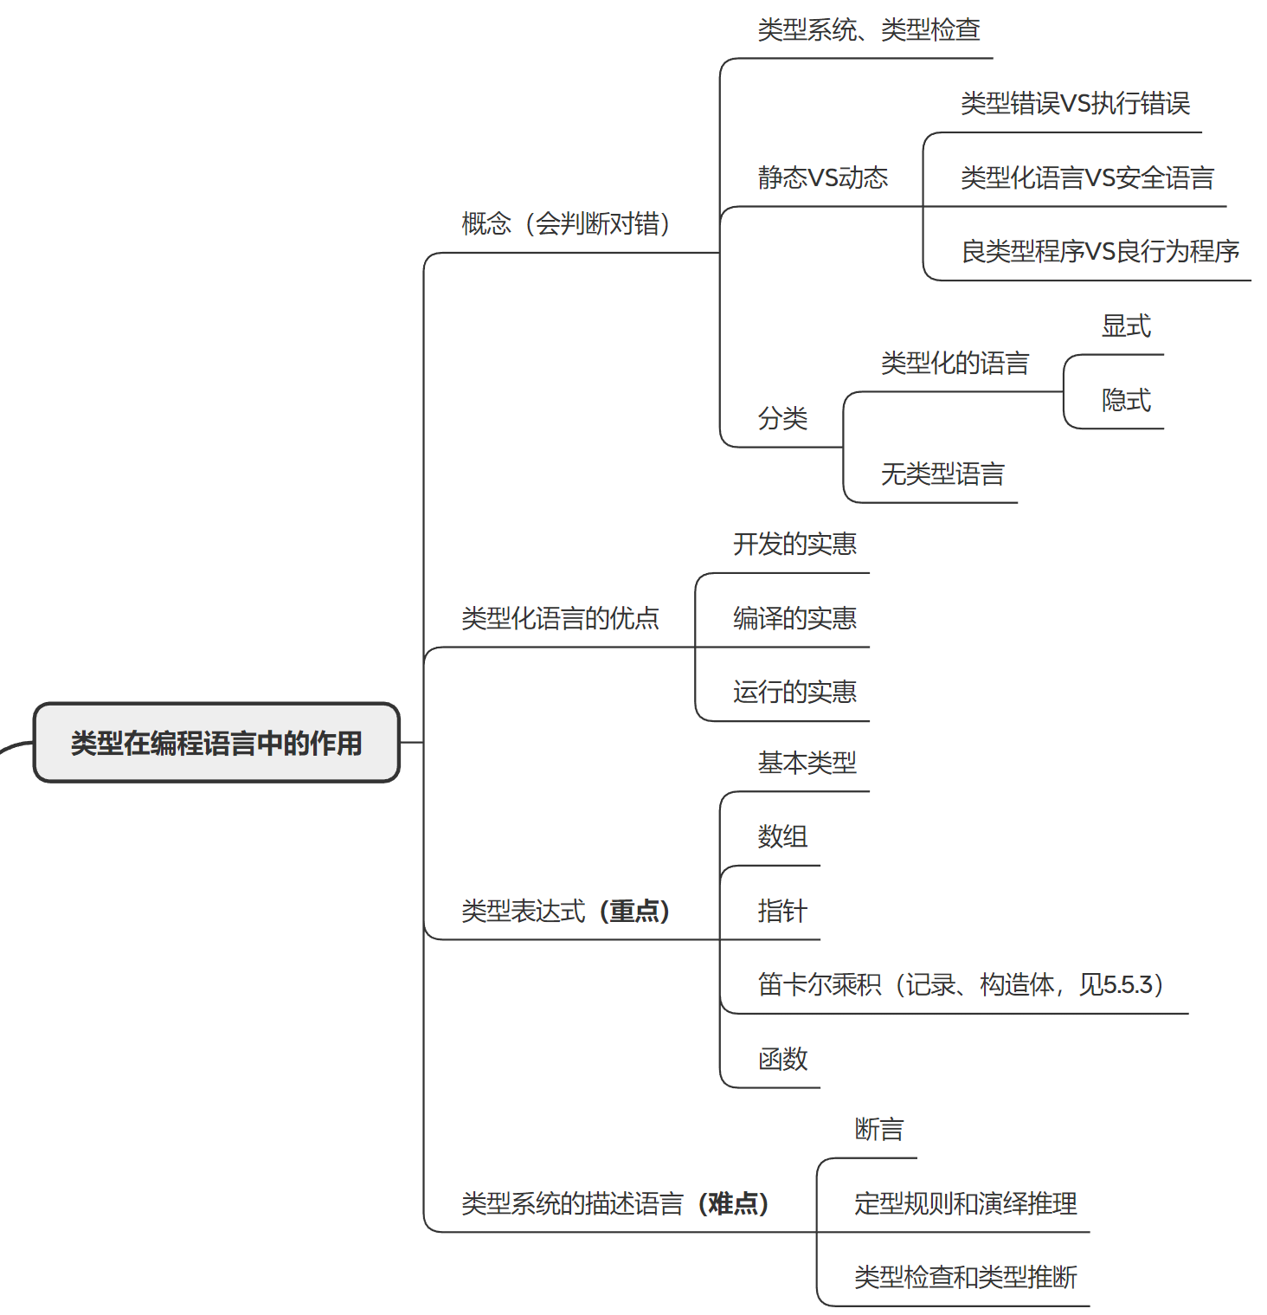
本节小结

Slide 38
作业
第四章：
P132/4.1; 4.3
第五章：
P165 / 5.5

